Slide 1


جمع و گروه بندی داده ها
فصل اول – درس هفتم
Group and Aggregate Data
Data Analysis
Chapter: Exploring Data Visually
نام فصل : کاوش بصری داده ها
دوره تحلیل داده

Slide 2
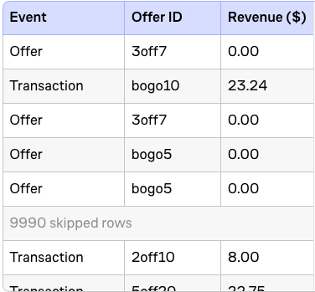

Slide 3
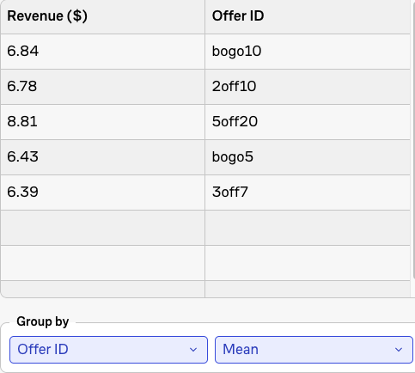
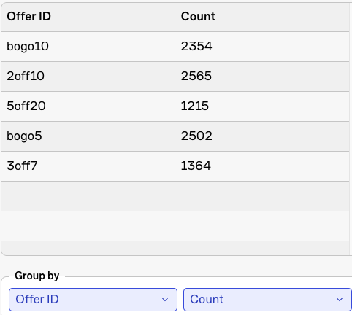
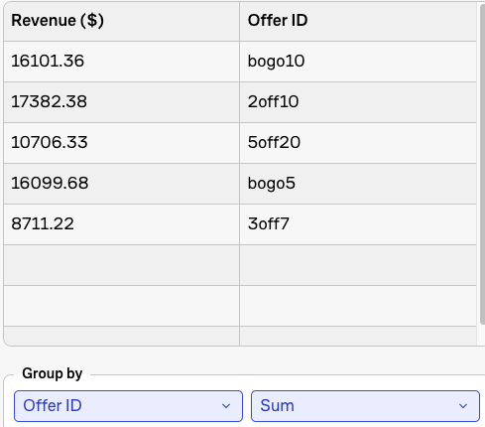
گروه بندی بر اساس Offer ID

Slide 4
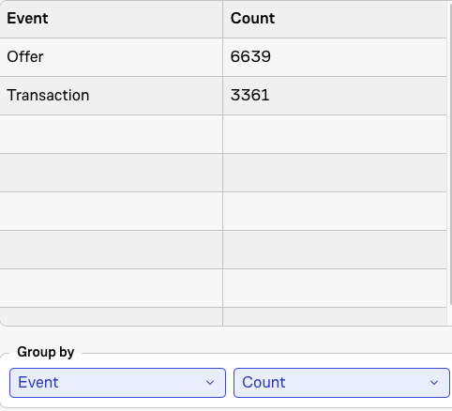
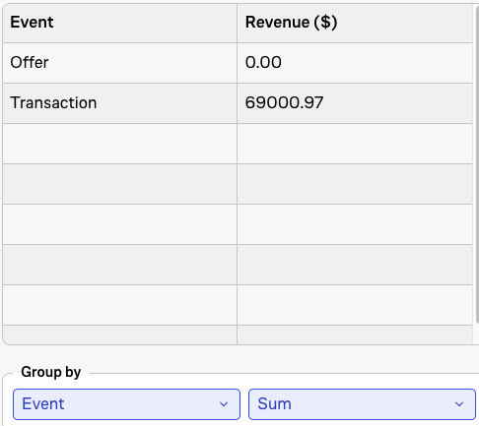
گروه بندی بر اساس Event

Slide 5
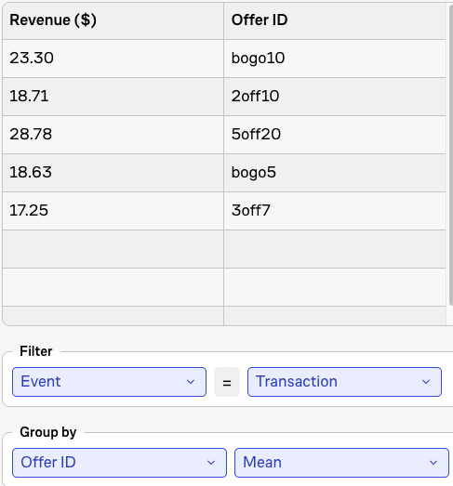
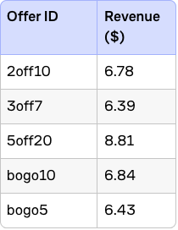
چگونه امکان دارد هزینه برای پیشنهاد تنها 8.81 دلار باشد؟
<5 دلار تخفیف وقتی 20 دلار خرج کردید.>

Slide 6
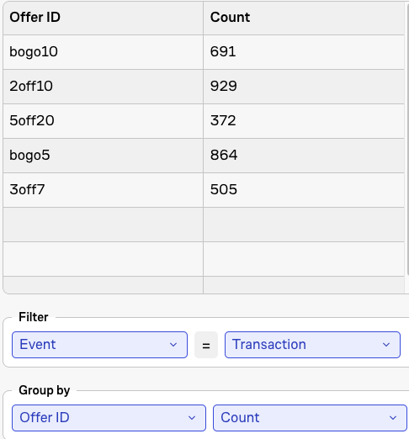
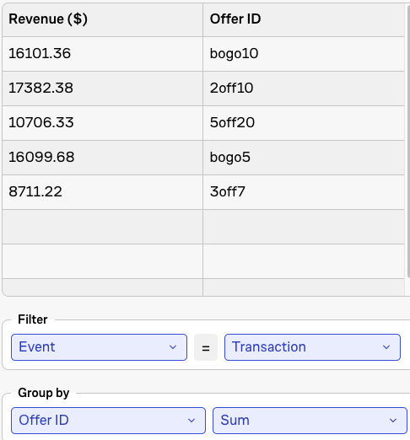
ترکیب گروه بندی و فیلتر کردن

Slide 7
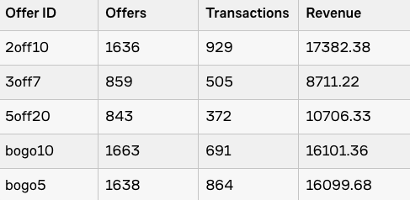
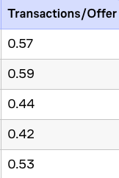
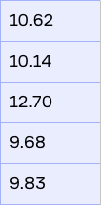
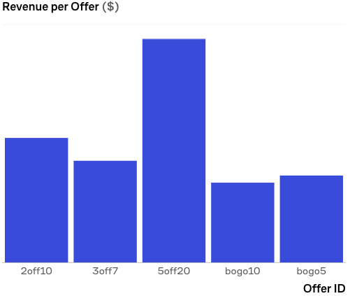
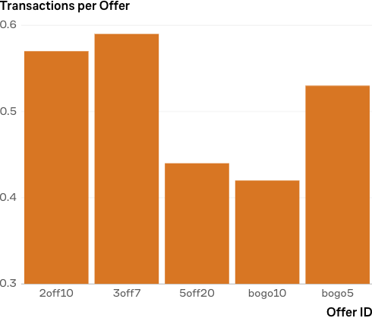
ایجاد یک متغیر جدید
Revenue / Offer

Slide 8
